Slide 1
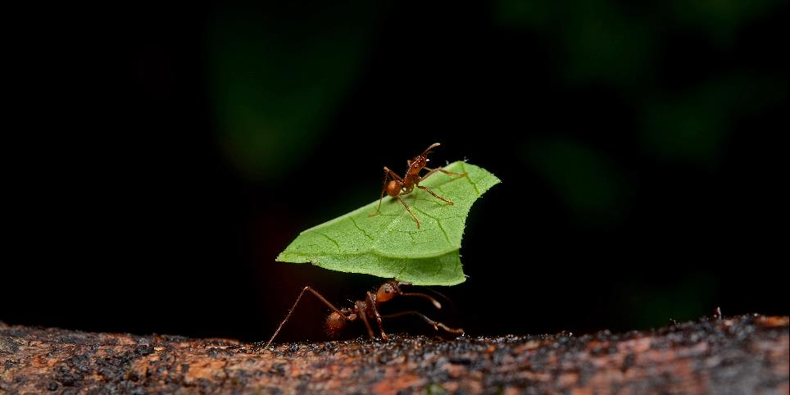
Driver landbruk
Bruker antibiotika
Har knekt resistenskoden
Foto: Wikimedia Commons/Geoff Gallice CC BY 2.0

Slide 2
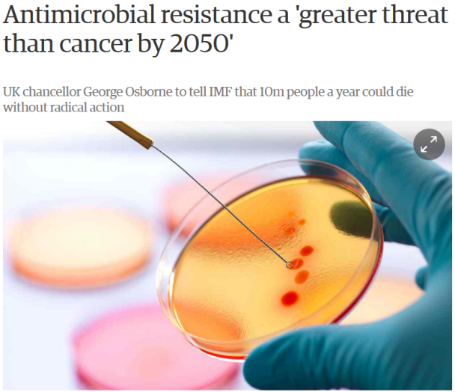

Slide 3
18. mars 2020
Hvorfor trenger vi arealregnskap?
URBAN EEA Virtuell konferanse
Christian Steel
Generalsekretær Sabima

Slide 4
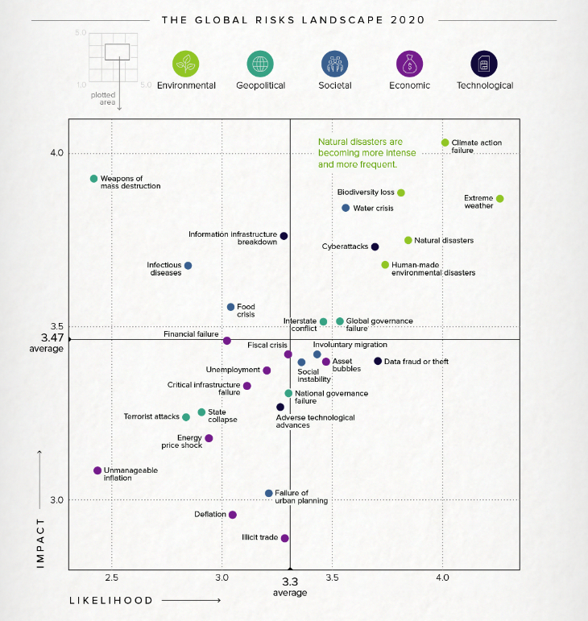
v
Notes:
https://www.visualcapitalist.com/biggest-risks-global-economy-2020-environment/

Slide 5
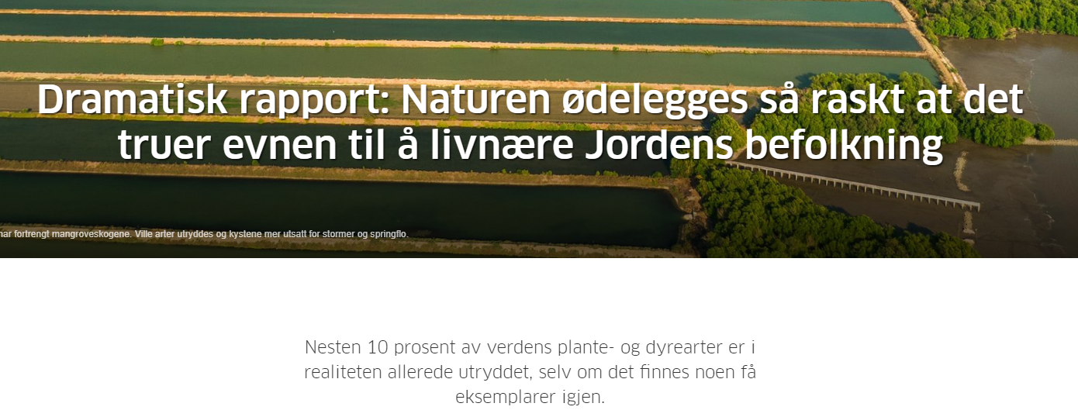
Notes:
Lagt fram mandag 6. mai

Slide 6
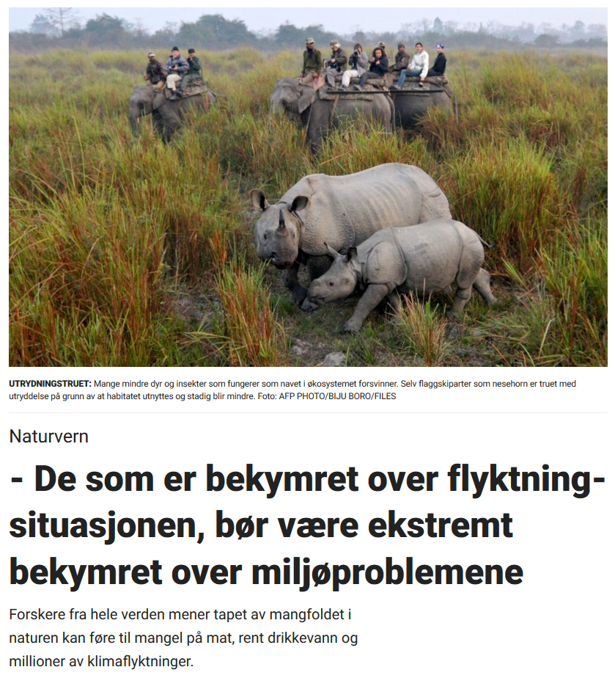
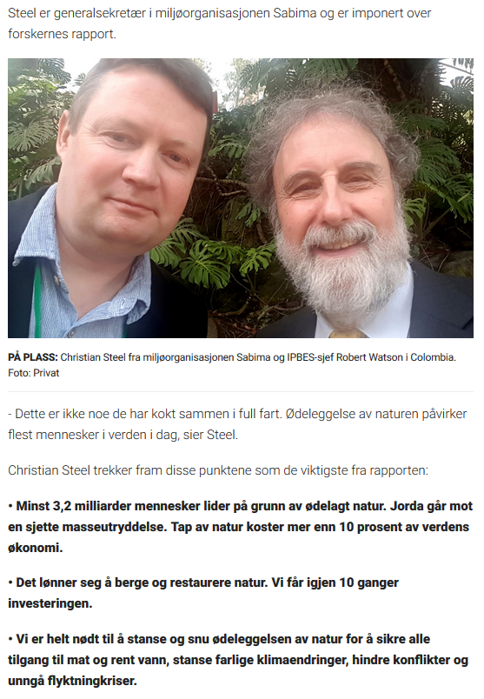
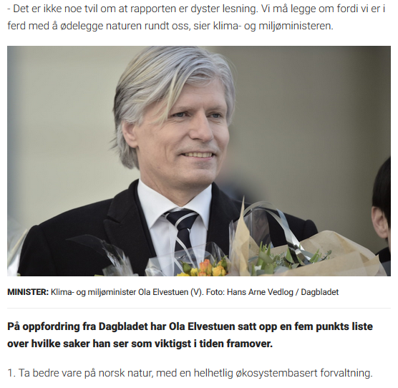
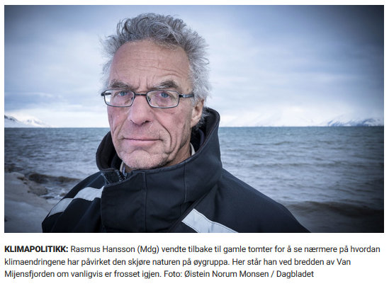

Slide 7
Notes:
Rammer 3,2 mrd mennesker
Umulig å nå bærekraftsmål og klimamål uten å ta bedre vare på natur
Så sier samtidig Naturpanelet at det er svært lønnsomt å bevare og restaurere natur!

Slide 8
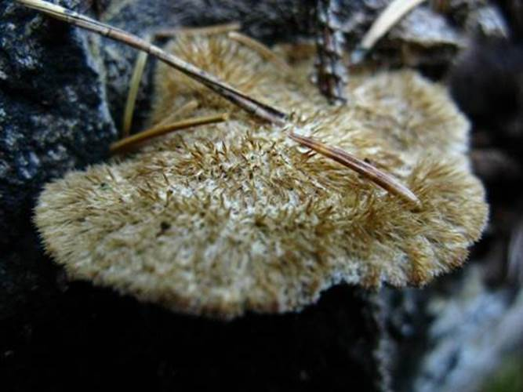
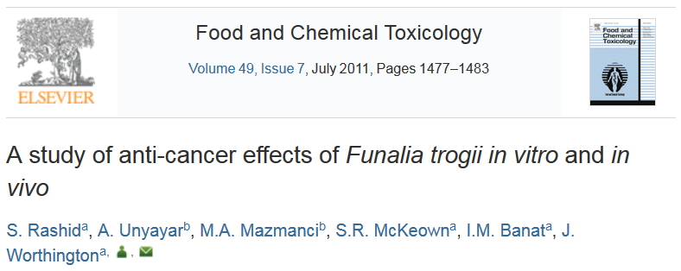
Hårkjuke Funalia trogii (VU)
Notes:
De gode trendene skyldes at vi klarer å fortelle historier!
Om arter … OG økosystemer.

Slide 9
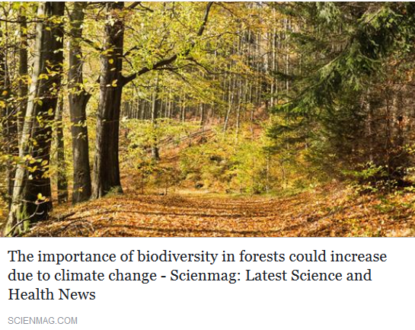

Slide 10
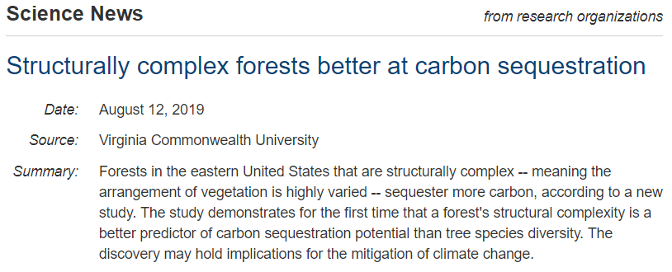
https://www.sciencedaily.com/releases/2019/08/190812130843.htm

Slide 11
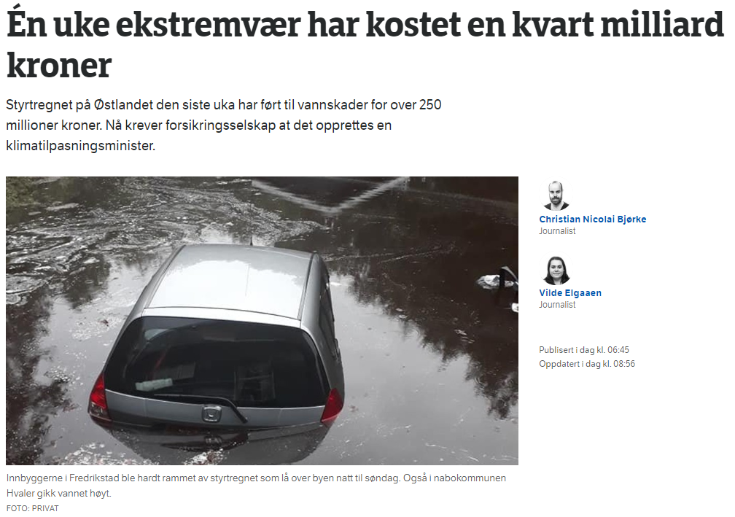
Notes:
https://www.nrk.no/ostfold/en-uke-ekstremvaer-har-kostet-en-kvart-milliard-kroner-1.14687989

Slide 12
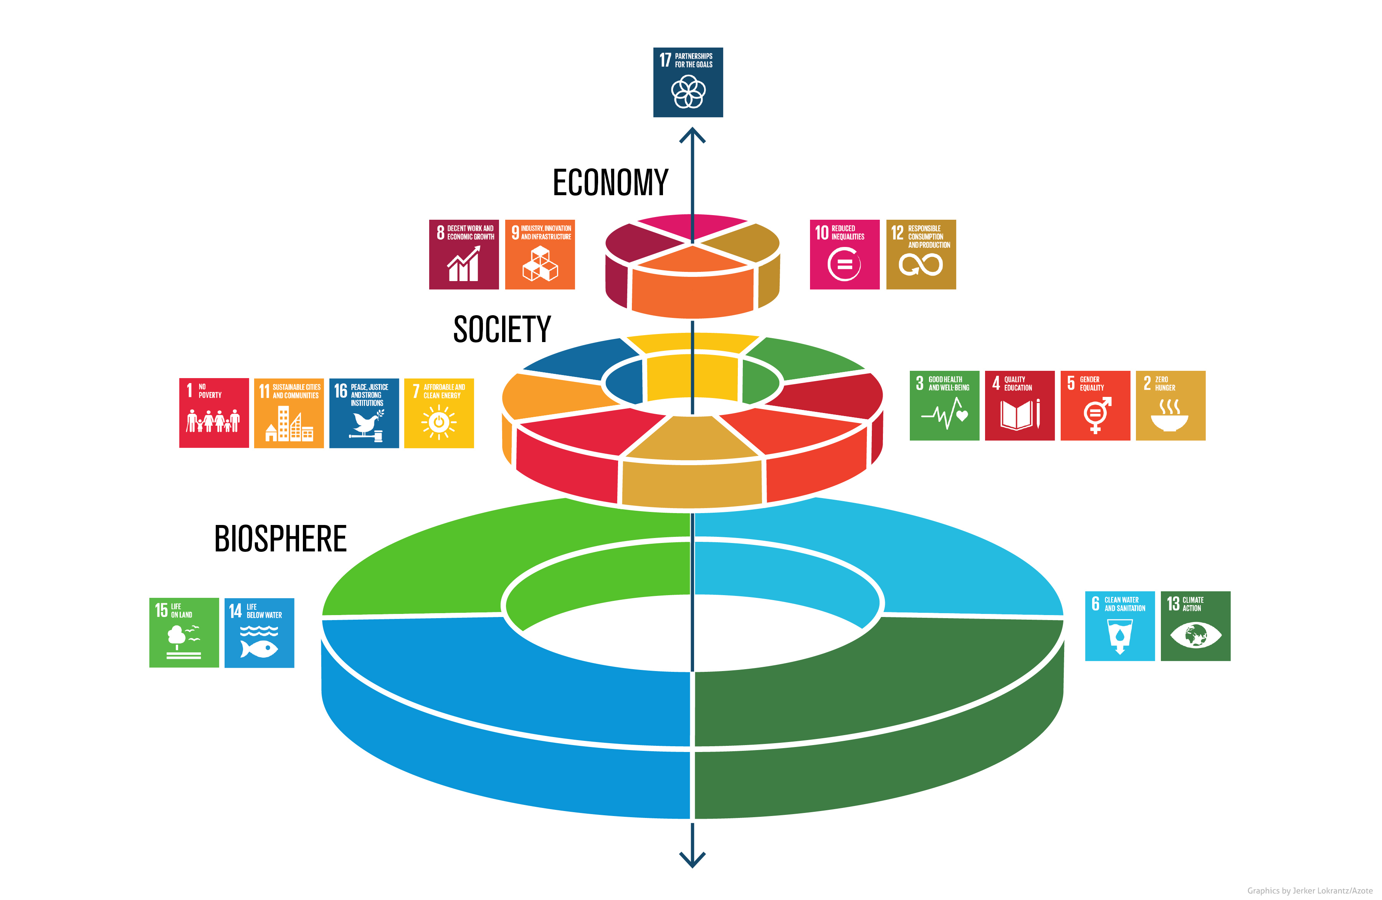
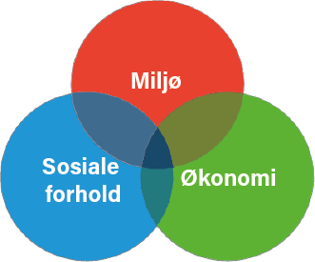
Bærekraft
v. 2.0
Notes:
Formidle viktigheten

Slide 13
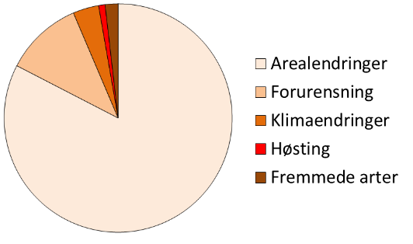
Arealforbruket truer artene
20 % av artene er på rødlista
Arealendringer desidert største trussel
Notes:
Menneskers påvirkning på naturen gjør at vi utrydder arter 1000 ganger raskere enn normalt. En natur med mindre mangfold av arter og naturtyper er mer sårbar for naturlige miljøendringer, som for eksempel klimaendringer. Flere arter i naturen øker sjansen for at det finnes arter som takler det varmere og våtere været som kommer med klimaendringene. Disse artene kan kompensere for at andre arter dør ut.
Vi trenger økosystemer som fungerer, med alle artene som lever i dem. Intakte, fungerende økosystemer gir oss økosystemtjenester som er livsnødvendige, som å rense luft som skogen gjør, lagre karbon som myra gjør og pollinere mange av matplantene våre, som biene gjør. Til syvende og sist vil heller ikke vi mennesker klare oss om naturmangfoldet reduseres for mye.

Slide 14
Notes:
Arealendring er den viktigste grunnen til at arter dør ut.
Når vi gjør inngrep i naturen, mister artene levestedet sitt.
Hogst av gammel skog, våtmarker som dreneres til jordbruksformål, bygging av hus og veier, at et jorde som tidligere blei slått med ljå plutselig gjødsles etc.
Over 80 prosent av artene på rødlista er trua av arealendringer.

Slide 15
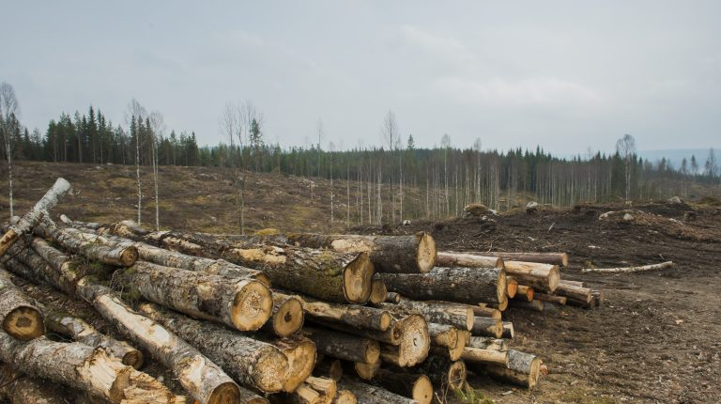
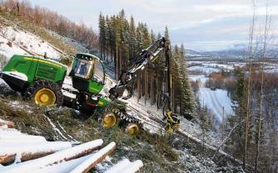
Foto: Roger Brendhagen
Notes:
Økosystemer er viktige. De består av arter. Til sammen utgjør økosystemene all naturen rundt oss. Når arter blir borte, kan økosystemene bli ustabile og ødelagte. Hva betyr det for oss?
Økosystemene leverer oss tjenester, økosystemtjenester eller naturgoder.
En økosystemtjeneste kan være reint vann. Vann resirkuleres i naturen, og renses av planter og andre organismer, som for eksempel elvemuslingen.
Elvemuslingen lever i elver, og er sterkt trua. Den er nesten utrydda på grunn av at man tidligere leita etter perler i den, på grunn av forurensing og fordi vi gjør inngrep i elver som å bygge vannkraft. Den er også trua av at den ville laksen blir borte, fordi larvene til elvemuslingen lever som små parasitter på laksen før de blir ordentlige store elvemuslinger med skjell.
Andre tjenester vi får fra naturen og økosystemene er for eksempel mat, medisiner, ved, jorddannelse, flomdemping, pollinering, rekreasjon og friluftsliv, stedsidentitet, osv osv.

Slide 16
Notes:
Stort industrielt landbruk vs små koselige bønder
Hvor skal de ville insektene, dyrene og plantene leve her?

Slide 17
«Gjennomgripende samfunnsendringer»

Slide 18
Verneområder og «hverdagslandskap»
Vernet etter naturmangfoldloven
Notes:
Pr. 31.12.2011

Slide 19
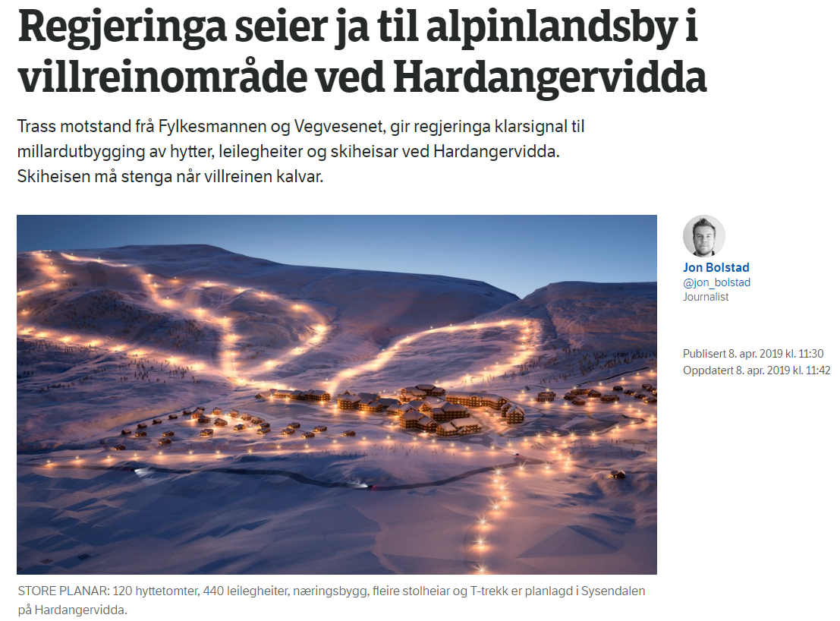
Notes:
https://www.nrk.no/hordaland/regjeringa-seier-ja-til-alpinlandsby-i-villreinomrade-ved-hardangervidda-1.14508136

Slide 20
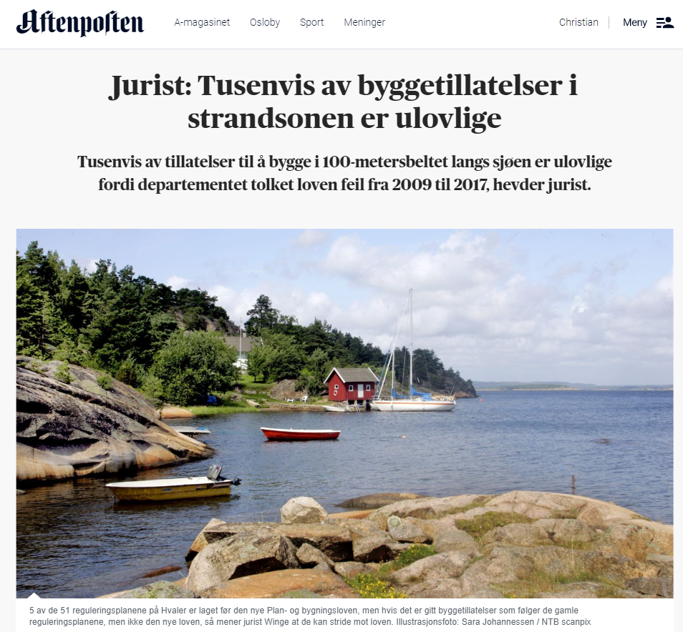
Notes:
https://www.aftenposten.no/norge/i/a2W5kO/jurist-tusenvis-av-byggetillatelser-i-strandsonen-er-ulovlige

Slide 21
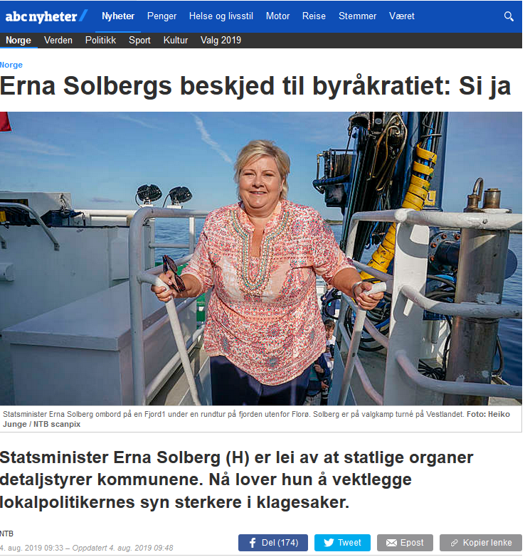
Notes:
Vi mener regjeringens og Ernas knebling av fylkesmennene er svært dårlig kapitalforvaltning. Kanskje også lovstridig. Det er helt feil å gå å be fylkesmennene å ikke gjøre jobben sin. Ville statsministeren bedt generalene i Forsvaret om å forsvare landet litt dårligere…?

Slide 22
Riksrevisjonen refser regjeringen
Notes:
EVAPLAN2008 fant følgende om innsigelsesinsituttet:
Innsigelsesmyndighetene holder igjen tidligere fremmet på grunn av sin faglige vurdering. Men nå lar de være på grunn av signalene.
Innsigelser fremmes på andre grunner enn faglig vurdering.
Fylkesmannen henter ikke informasjon om hva som går tapt.
Stor usikkerhet om når hensynet til lokalt selvstyre skal vektes
Det er frykt for presedensdannelse i departementet. Det er alvorlige saker, og de er redd for at det skal avgjøres i departementet mot faglig vurdering. Så det tas strategiske valg.
Det finnes ikke oversikt over hvilke naturverdier som går tapt. Vi vet ikke hva det er de lar være å fremme innsigelse på. Det er ingen som har det som mandat.
Stor usikkerhet om hva «lokalt selvstyre» skal vektlegges. Når trumfer det hensyn til natur? Fordi det er mangelfullt begrunnet fra departementet.
Innsigelsesmyndighetene opplever at kommunene tester disse grensene. Mulighetene er mer åpent og de bruker det.

Slide 24
Kun 25 prosent av norsk natur er kartlagt
Utgangspunktet for en som planlegger må være at naturverdier er IKKE kjent
Notes:
Kommunen er helt avhengig av dere

Slide 25
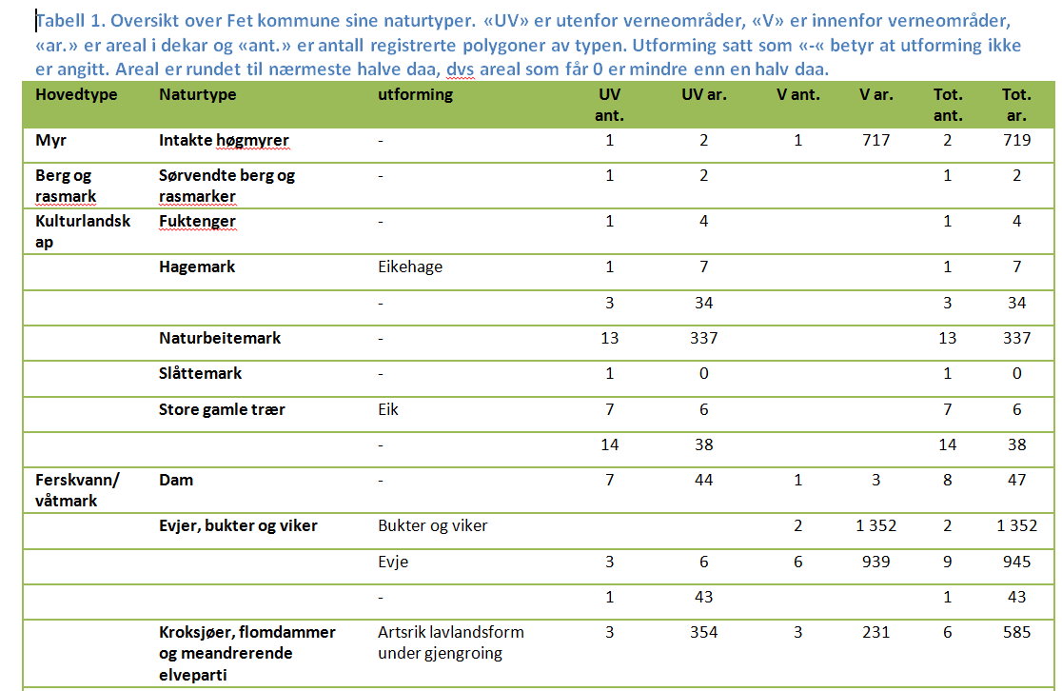
Fet kommune – naturtyper
Notes:
F.eks. burde det åpenbart være uaktuelt, uansett formål, å bygge ned høymyrer – som kommunen bare har to av. Også slåttemark og gamle trær ser det stusselig ut med i kommunen, hvis kunnskapsgrunnlaget er oppdatert. Dette blir verdifullt for Lillestrøm kommune, som fra nyttår vil omfatte Fet.

Slide 26
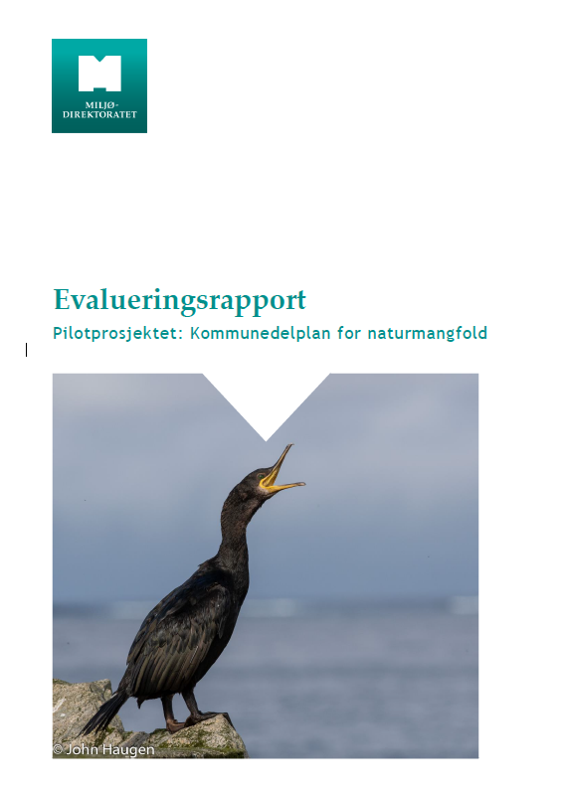
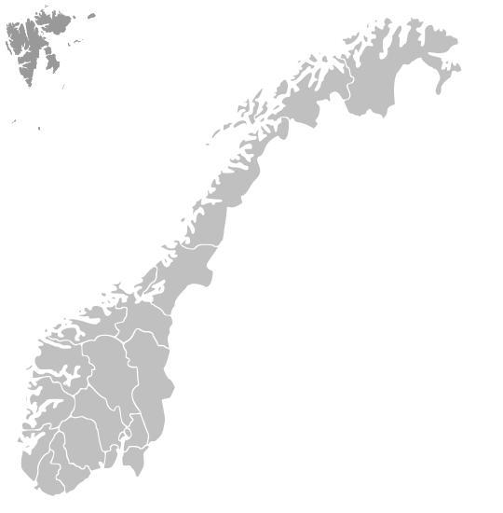
Kommunedelplaner for naturmangfold
Notes:
Vi anbefaler alle kommuner å lage en kommunedelplan for naturmangfold! Nyttig, redder natur, demper konflikter, skaper forutsigbarhet. Kommunene som har laget slike planer er fornøyde! Veldig bra tiltak!

Slide 27
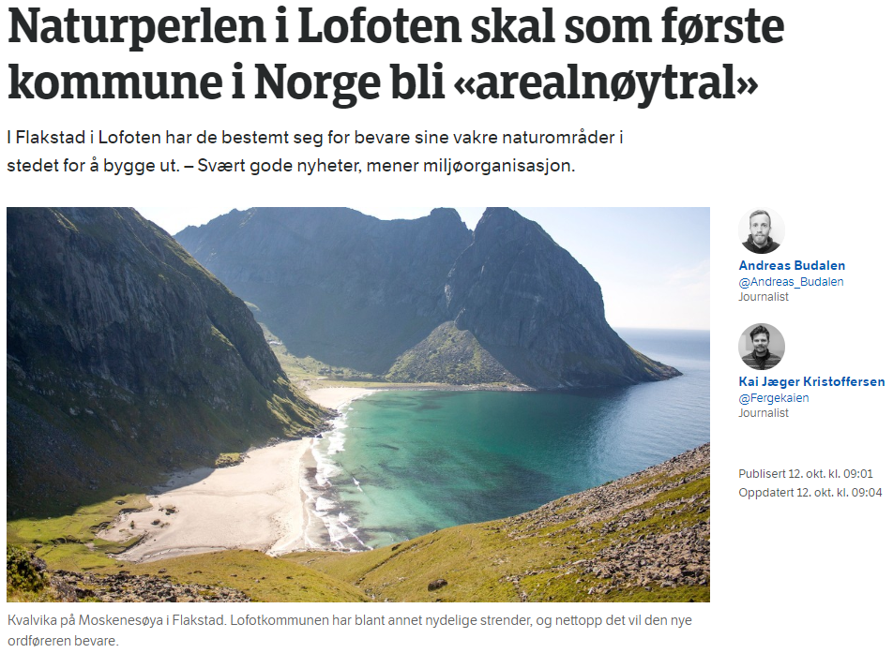
Notes:
Veldig spennende at tre kommuner har vedtatt å bli arealnøytrale. En liten distriktskommune med mye reiseliv. Og Norges 9. største kommune etter sammenslåing 1/1/20. Og Nordre Follo, også sammenslått av Ski og Oppegård. Det blir spennende å følge dem. Viktig at noen kommuner går foran og viser vei!

Slide 28
Notes:
Areal er ikke en fornybar ressurs
Kommunale arealregnskap
Kommunale arealbudsjett
Mekanismer som gjør gjenbruk lønnsomt
Gjenbruke og fortette allerede utbygde arealer fremfor å bygge ut mer natur
Iverksette langsiktig restaurering av naturtyper det er kritisk lite igjen av

